Slide 1




Moduł 2:
Odpowiedzialna integracja sztucznej inteligencji w szkoleniach i mentoringu
Projekt ten był współfinansowany ze środków programu Erasmus+ Komisji Europejskiej. Niniejsza publikacja odzwierciedla wyłącznie opinie jej autorów i ani Komisja Europejska, ani SEPIE nie ponoszą odpowiedzialności za jakiekolwiek wykorzystanie zawartych w niej informacji.

Slide 2


JEDNOSTKA 1: PRAKTYCZNE WYKORZYSTANIE NARZĘDZI SZTUCZNEJ INTELIGENCJI DO SPERSONALIZOWANEGO UCZENIA SIĘ I OCENY UMIEJĘTNOŚCI
1
JEDNOSTKA 2: OPRACOWYWANIE INKLUZYWNYCH DZIAŁAŃ EDUKACYJNYCH I MENTORINGOWYCH OPARTYCH NA SZTUCZNEJ INTELIGENCJI
2
ZADOWOLONY
JEDNOSTKA 3: WYMIAR LUDZKI I KONTROLA PEDAGOGICZNA W SZKOLENIU WSPOMAGANYM SZTUCZNĄ INTELIGENCJĄ
3
JEDNOSTKA 4: OBOWIĄZKI NAUCZYCIELA W ZAKRESIE NADZOROWANIA ZASTOSOWAŃ SZTUCZNEJ INTELIGENCJI W EDUKACJI
4

Slide 3

CELE NAUKI
Po ukończeniu tego modułu uczestnicy będą potrafili:
1
Dowiedz się, jak stosować narzędzia sztucznej inteligencji w ocenie umiejętności kształtujących, generowaniu informacji zwrotnych i monitorowaniu procesu uczenia się w ramach ciągłego rozwoju zawodowego.
2
Przeanalizuj mocne i słabe strony narzędzi sztucznej inteligencji wykorzystywanych do wspomagania uczenia się i oceny.
3
Dostosowywanie działań wspomaganych przez sztuczną inteligencję do różnych profili uczniów, poziomów kompetencji cyfrowych i kontekstów organizacyjnych.
4
Łącząc wykorzystanie sztucznej inteligencji z pomocą człowieka, zapewniamy uczniom wartościową interakcję, refleksję i autonomię.
Wstaw tutaj napisy
5
Stosowanie zasad etycznych, wymogów ochrony danych i odpowiedzialnych praktyk sztucznej inteligencji w działaniach szkoleniowych i mentoringowych.
Notes:
3

Slide 4

WSTĘP
Sztuczna inteligencja odgrywa coraz ważniejszą rolę w edukacji i szkoleniach. Jako instruktor kształcenia ustawicznego (CPE) prawdopodobnie korzystasz już z narzędzi AI do tworzenia treści, prowadzenia zajęć dydaktycznych, oceny lub udzielania wskazówek uczniom. Zrozumienie, jak odpowiedzialnie integrować te technologie, staje się niezbędną umiejętnością zawodową.
W tym module dowiesz się, jak odpowiedzialnie integrować sztuczną inteligencję z procesami szkoleniowymi i mentoringowymi. Omówione zostaną takie aspekty, jak wspomaganie decyzji, spersonalizowane uczenie się, ograniczenia wykorzystania sztucznej inteligencji we wsparciu studentów oraz znaczenie profesjonalnej oceny w kontekstach opartych na technologii.
Celem nie jest po prostu nauczenie się, jak korzystać z narzędzi sztucznej inteligencji, ale rozwinięcie wiedzy i umiejętności niezbędnych do ich etycznego, zrównoważonego i spójnego integrowania z praktykami edukacyjnymi i mentoringowymi.

Slide 5
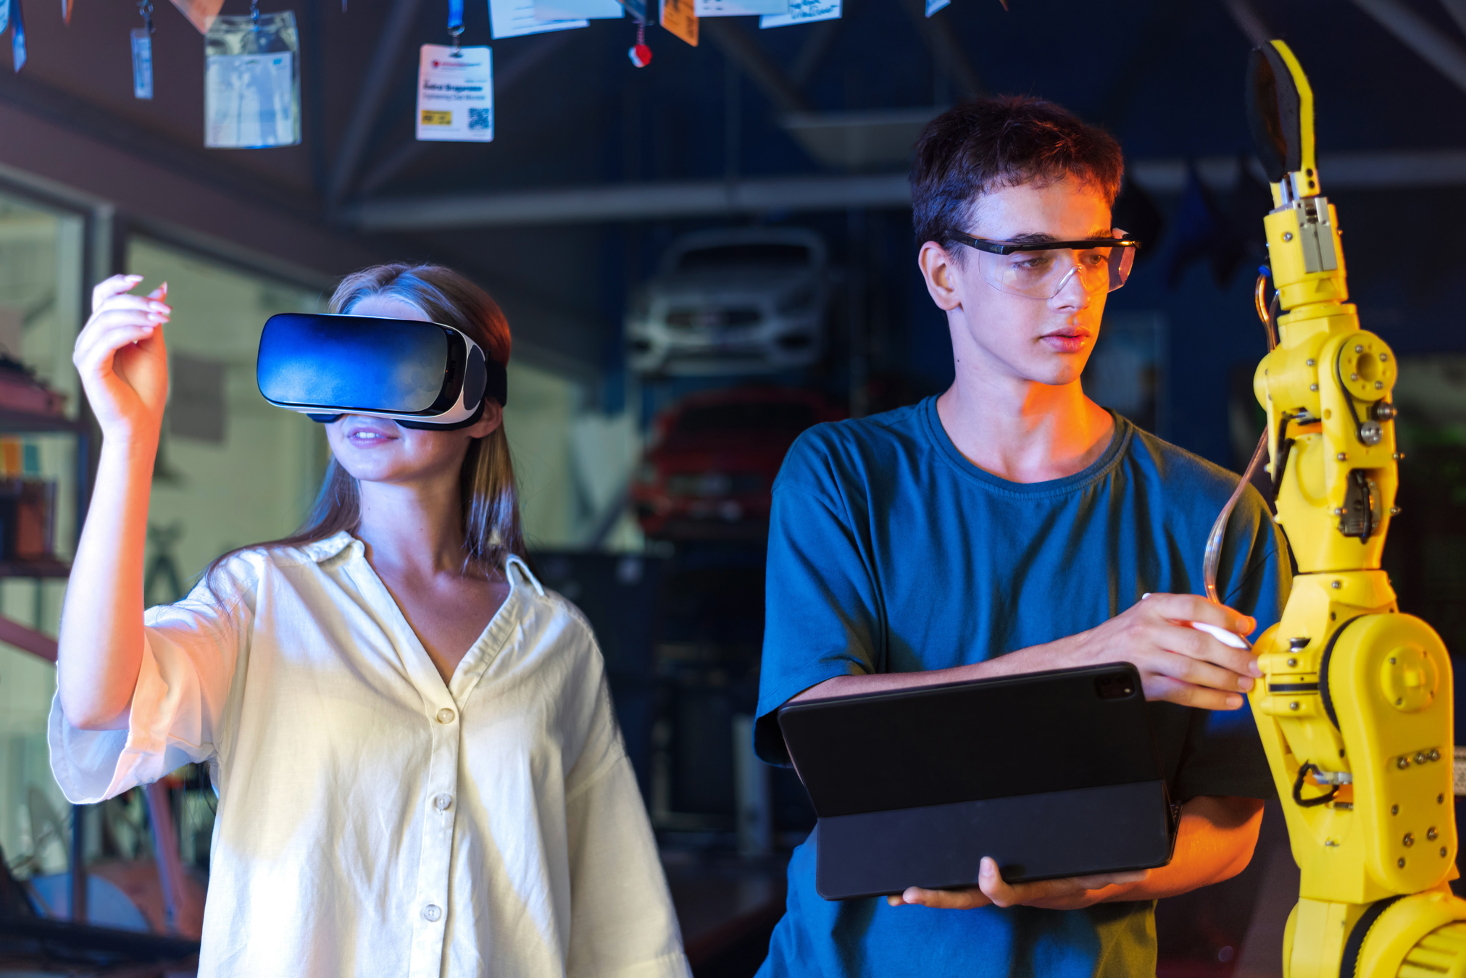
JEDNOSTKA 1:
PRAKTYCZNE WYKORZYSTANIE NARZĘDZI SZTUCZNEJ INTELIGENCJI DO SPERSONALIZOWANEGO UCZENIA SIĘ I OCENY UMIEJĘTNOŚCI

Slide 6

Praktyczne wykorzystanie narzędzi sztucznej inteligencji (AI) w kształceniu ustawicznym pozwala nam przejść od nauczania standaryzowanego do podejścia skoncentrowanego na uczniu, dostosowując się do jego indywidualnych potrzeb, tempa i umiejętności.
Analizując duże ilości danych w czasie rzeczywistym, systemy sztucznej inteligencji potrafią identyfikować luki w wiedzy i dostarczać spersonalizowane treści na podstawie mocnych i słabych stron każdego ucznia.
Ponadto sztuczna inteligencja ułatwia personalizację za pomocą adaptacyjnych platform edukacyjnych (ALP) i inteligentnych asystentów.

Slide 7
PRAKTYCZNE WYKORZYSTANIE NARZĘDZI SZTUCZNEJ INTELIGENCJI DO SPERSONALIZOWANEGO UCZENIA SIĘ I OCENY UMIEJĘTNOŚCI
  Badanie uczniów szkół zawodowych z 2025 roku (Budiman i in.) wykazało poprawę wyników nauczania dzięki stosowaniu ocen opartych na sztucznej inteligencji. Uczniowie, którzy korzystali z ocen zintegrowanych ze sztuczną inteligencją, osiągnęli średni wynik końcowy testu na poziomie 85,6%, w porównaniu z 76,4% w tradycyjnej grupie kontrolnej.
  W szkolnictwie zawodowym i technicznym, gdzie praktyczne umiejętności techniczne są niezbędne, sztuczna inteligencja może wspierać naukę, zapewniając natychmiastową informację zwrotną i korekty, pomagając uczniom w szybszym rozwoju. Studium przypadku przeprowadzone w Niemczech wykazało, że oceny oparte na sztucznej inteligencji w szkolnictwie zawodowym poprawiły wskaźniki nabywania umiejętności o 30% w porównaniu z metodami tradycyjnymi.
  W amerykańskich politechnikach platformy edukacyjne oparte na sztucznej inteligencji przyczyniły się do 20-procentowego obniżenia wskaźnika rezygnacji ze studiów dzięki wykorzystaniu testów adaptacyjnych (Budiman i in., 2025).
UKŁAD TYTUŁU

Slide 8
PRZEJŚCIE NA PERSONALIZACJĘ JEST NAPĘDZANE PRZEZ KONKRETNE ALGORYTMY SZTUCZNEJ INTELIGENCJI:
Uczenie maszynowe (ML)
Algorytmy takie jak Random Forest czy Deep Knowledge Tracing klasyfikują style uczenia się i śledzą poziomy wiedzy, aby proponować spersonalizowane ścieżki kształcenia.
Generatywna sztuczna inteligencja i chatboty
Modele takie jak program Master of Laws mogą przybierać formę indywidualnego tutora, który udziela zwięzłych odpowiedzi bardziej doświadczonym studentom, a osobom z mniejszą wiedzą — szczegółowych przykładów i uproszczonych wyjaśnień.
widzenie komputerowe
W laboratoriach kształcenia ustawicznego sztuczna inteligencja może wykorzystywać komputerowe widzenie do wykrywania manualnych czynności wykonywanych przez studentów (np. montażu komponentów), aby mierzyć ich zaangażowanie i zapewniać pomoc podczas projektów praktycznych.

Slide 9
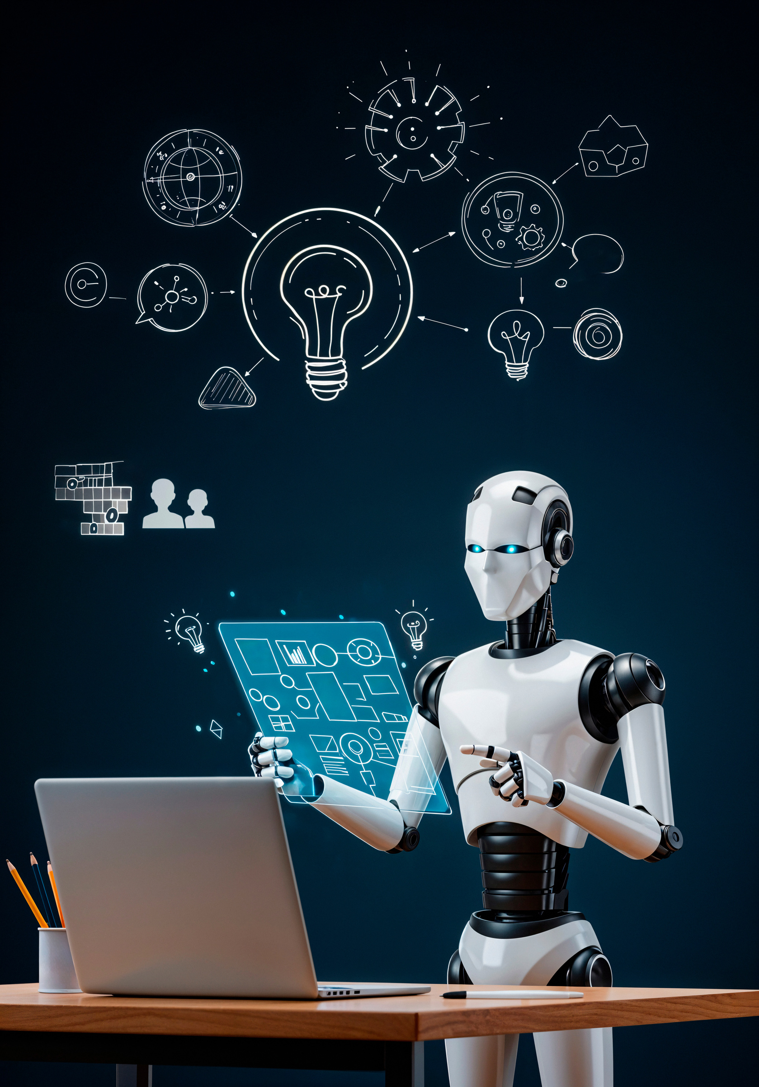
W instytucjach kształcenia zawodowego i szkołach technicznych wymienionych przez Budimana i in. sieć wsparcia opiera się na trzyetapowym cyklu strategicznym:
  Analiza danych: System szczegółowo monitoruje postępy i wzorce zachowań uczniów na przestrzeni czasu.
  Przewidywanie wyników: Sztuczna inteligencja identyfikuje uczniów, którym grozi pozostanie w tyle, zwłaszcza w przedmiotach technicznych, gdzie początkowe braki w umiejętnościach mogą się pogłębić.
  Spersonalizowane korepetycje: nauczyciele otrzymują praktyczne informacje, które umożliwiają im przejście od ogólnych lekcji do spersonalizowanych sesji korepetycyjnych, które pozwalają natychmiast uzupełnić konkretne braki w wiedzy.
Narzędzia takie jak Gradescope automatyzują ocenianie testów i esejów, skracając czas oceniania przy jednoczesnym zachowaniu obiektywizmu.
Oprogramowanie bazujące na sztucznej inteligencji, takie jak Grammarly i Turnitin, zapewnia natychmiastową informację zwrotną na temat stylu pisania, gramatyki i oryginalności.

Slide 10
PRAKTYCZNE WYKORZYSTANIE NARZĘDZI SZTUCZNEJ INTELIGENCJI DO SPERSONALIZOWANEGO UCZENIA SIĘ I OCENY UMIEJĘTNOŚCI
Podczas nauczania dużej grupy, ręczne dostosowywanie treści staje się praktycznie niemożliwe. Czas potrzebny na ocenę i różnicowanie treści utrudnia prowadzenie wysokiej jakości korepetycji. Automatyzując obszerne zadania administracyjne, takie jak automatyczne ocenianie i adaptacyjna dystrybucja treści, sztuczna inteligencja pozwala uczniom skupić się na niezastąpionych ludzkich funkcjach: wsparciu emocjonalnym, doradztwie moralnym i holistycznym nauczaniu.
Wykorzystaj sztuczną inteligencję do zarządzania powtarzalnymi zadaniami (takimi jak ocenianie testów, porządkowanie materiałów czy tworzenie zróżnicowanych ćwiczeń), dzięki czemu będziesz mógł poświęcić więcej czasu na to, co naprawdę ważne: kierowanie uczniami, udzielanie im informacji zwrotnych oraz wspieranie ich motywacji i dobrego samopoczucia.

Slide 11

SCENARIUSZ OPARTY NA WYZWANIACH
Kontekst: Wyobraź sobie prowadzenie 4-tygodniowego intensywnego kursu na temat „Zarządzania projektami cyfrowymi” dla 20 dorosłych profesjonalistów.
Wyzwanie: Dyrektor szkoły właśnie poinformował Cię, że egzamin certyfikacyjny został przesunięty o trzy dni. Musisz dostosować plan nauki dla każdej grupy i na bieżąco oceniać ich poziom przygotowania.
Jak można wykorzystać sztuczną inteligencję do rozwiązania tego problemu? Wybierz opcję:
Opcja A: Wirtualny korepetytor oparty na sztucznej inteligencji (spersonalizowane wsparcie). Korzystasz z narzędzia takiego jak Khanmigo lub spersonalizowanego GPT, który działa jako korepetytor 24/7. Udostępniasz go wraz z kryteriami oceny kursu.
Opcja B: Automatyczny cykl oceniania (szybka ocena). Do analizy pierwszych wersji prac uczniów wykorzystuje się Gradescope lub Eduaide.Ai.
Opcja C: Generatywny „Symulowany Klient” (Test Umiejętności Praktycznych). Studenci używają ChatGPT/Gemini do symulacji „trudnego klienta” w symulacji zarządzania projektem.

Slide 12


Scenariusz edukacyjny
Prowadzisz kurs doskonalenia zawodowego dla 40 studentów przygotowujących się do ważnego egzaminu technicznego. Twój panel analityki uczenia się pokazuje, że 30% grupy jest narażona na ryzyko, ponieważ, choć rozumieją teorię, mają trudności z jej zastosowaniem w praktyce. Masz tydzień wolnego i niewiele czasu na indywidualne podejście.
Pomysł jest jeden: poproś sztuczną inteligencję, aby zachowywała się jak starszy programista – udzielała sugestii, a nie bezpośrednich odpowiedzi, dzięki czemu uczniowie nauczą się samodzielnie rozwiązywać problemy.
Sztuczna inteligencja potrafi wykonywać szybkie, powtarzalne zadania (ocena, informacja zwrotna), a Ty możesz skupić się na tym, czego sztuczna inteligencja nie potrafi robić, np. na motywowaniu, udzielaniu wsparcia emocjonalnego i podejmowaniu decyzji.
Twoje zadanie: Zaprojektuj plan oparty na sztucznej inteligencji, który pomoże co najmniej 80% uczniów z grup ryzyka opanować materiał w ciągu tygodnia, nie opóźniając postępów bardziej zaawansowanych uczniów.

Slide 13

Narzędzie do samooceny
  Jakie są obecnie główne trudności, z jakimi borykają się nauczyciele stosujący tradycyjne metody nauczania i w jaki sposób, ich zdaniem, sztuczna inteligencja pomoże im je pokonać?
  Trudność w dostosowaniu treści do potrzeb każdego ucznia indywidualnie.
  Brak dostępu uczniów do urządzeń cyfrowych.
  Brak standaryzowanych materiałów testowych.
  Znudzenie studentów przedmiotem.
  Sprawdź prawidłową odpowiedź na ostatnim slajdzie!

Slide 14
NARZĘDZIE DO SAMOOCENY
Pytanie do przemyślenia.
Jeśli w swojej klasie wdrożysz otwarty model nauczania i panel predykcyjny,
Jak zmieniłyby się Twoje codzienne interakcje ze studentami? W szczególności zidentyfikuj tradycyjną, standardową aktywność, z której zrezygnowałbyś, aby zrobić miejsce na spersonalizowane interwencje sugerowane przez sztuczną inteligencję.

Slide 15
JEDNOSTKA 2:
OPRACOWYWANIE INKLUZYWNYCH DZIAŁAŃ EDUKACYJNYCH I MENTORINGOWYCH OPARTYCH NA SZTUCZNEJ INTELIGENCJI.

Slide 16

ROZWÓJ INKLUZYWNYCH DZIAŁAŃ W ZAKRESIE NAUKI I DORADZTWA OPARTYCH NA SZTUCZNEJ INTELIGENCJI
Opracowywanie inkluzywnych działań edukacyjnych opartych na sztucznej inteligencji wymaga zmiany podejścia:
Zmiana paradygmatu polega na odejściu od postrzegania uczniów ze specjalnymi potrzebami jako przypadków wyjątkowych i umieszczeniu ich w centrum planowania pedagogicznego. Wykorzystując modele takie jak Uniwersalne Projektowanie Nauczania (UDL) i Projektowanie z Marginesów (DFM), nauczyciele mogą tworzyć środowiska, w których dostępność jest uwzględniana od samego początku, a nie jest jedynie dodatkiem.
Termin „zdecentralizowany” sugeruje, że uczniowie ci zostali odsunięci od centrum przez większe systemy — edukacyjne, polityczne lub społeczne — i że naszym zadaniem jest ich ponowna integracja.
Projektując zajęcia z wykorzystaniem sztucznej inteligencji, ważne jest, aby zacząć od uwzględnienia potrzeb uczniów najbardziej narażonych na zagrożenia. Jeśli zadanie będzie dostępne, jasne i oferuje niezbędne wsparcie, prawdopodobnie będzie bardziej efektywne i inkluzywne dla całej klasy.

Slide 17

Jako trener CVET powinieneś stosować trzy zasady uniwersalnego projektowania uczenia się (UDL), aby odpowiedzieć na pytania „dlaczego”, „co” i „jak” się uczyć:
  Zaangażowanie („dlaczego”): Połącz koncepcje dotyczące sztucznej inteligencji z rzeczywistością i kontekstem życia uczniów, aby utrzymać ich zainteresowanie.
  Reprezentacja („co”): Prezentuje informacje w różnych formatach, takich jak tekst, dźwięk, obrazy lub interaktywne demonstracje.
  Działanie i ekspresja („jak”): Oferuje uczniom wiele sposobów zaprezentowania nabytej wiedzy, zarówno poprzez ćwiczenia offline, jak i zasoby cyfrowe.

Slide 18
ROZWÓJ INKLUZYWNYCH DZIAŁAŃ W ZAKRESIE NAUKI I DORADZTWA OPARTYCH NA SZTUCZNEJ INTELIGENCJI
Sztuczna inteligencja może znacząco poprawić personalizację i autonomię uczniów z trudnościami w nauce lub niepełnosprawnościami.
  Inteligentne Systemy Nauczania (ITS): Narzędzia takie jak MathU oferują spersonalizowane ścieżki nauczania i adaptacyjne informacje zwrotne, dzięki czemu uczniowie z trudnościami w nauce mogą robić postępy we własnym tempie.
  Wspomagająca sztuczna inteligencja: wykorzystuje konwersję mowy na tekst, trójwymiarowe awatary języka migowego dla uczniów niesłyszących oraz stymulujące wzrok aplikacje gier (np. „Busy Shapes”), które pomagają utrzymać koncentrację i zmniejszają bariery poznawcze.
  Wsparcie psychologiczne: Zastosuj teorię samostanowienia (SDT), oferując opcje i narzędzia projektowe. Wspiera to potrzebę autonomii i kompetencji uczniów, co, jak wykazano, zmniejsza lęk w klasach inkluzywnych z wykorzystaniem sztucznej inteligencji.

Slide 19

Aby odejść od podejścia „działaj szybko i łam zasady”, możesz skorzystać z tej mapy drogowej, planując swój kolejny projekt dotyczący sztucznej inteligencji:
Krok 1: Narzędzie i kontekst: Wybierz narzędzie AI i zidentyfikuj nieoczywiste zagrożenia, zwracając uwagę na politykę dotyczącą danych, a nie tylko na funkcjonalność.
Faza 2: Podejście szczegółowe: Zidentyfikuj „zdecentralizowanego” ucznia w ramach danej aktywności (bez dostępu do Internetu, z barierą językową lub ze szczególnymi potrzebami w zakresie prywatności).
Faza 3: Adaptacja: zaprojektuj aktywność, mając na uwadze potrzeby danego ucznia, modyfikując jej strukturę w celu zmniejszenia obciążenia poznawczego i poprawy dostępności dla wszystkich.
Krok 4: Uogólnienie: Rozszerz aktywność na całą grupę, sprawdzając, w jaki sposób wprowadzone zmiany wpłynęły na poprawę nauki innych uczniów.

Slide 20

SCENARIUSZ OPARTY NA WYZWANIACH
Zauważysz, że struktura aktywności zaprojektowana z myślą o najbardziej narażonych uczniach jest również bardziej przejrzysta i skuteczniejsza dla reszty grupy.
Kontekst: Będziesz odpowiedzialny za trzytygodniowy moduł „Bezpieczeństwo w miejscu pracy” z 25 bardzo zróżnicowanymi studentami.
Wyzwanie: Ocena końcowa składa się z „Symulacji Identyfikacji Zagrożeń w Miejscu Pracy”. Należy ją przeprojektować, wykorzystując sztuczną inteligencję, aby wszyscy uczniowie mogli wykazać się swoimi kompetencjami bez barier językowych lub związanych z niepełnosprawnością.
W jaki sposób można wdrożyć sztuczną inteligencję, aby zapewnić równe szanse?
  Opcja A: Multimodalna (DUA): Konwertuj instrukcje obsługi do formatu audio za pomocą narzędzi takich jak Speechify i twórz infografiki za pomocą Canva Magic Studio.
  Opcja B: Prosty język: Skorzystaj z przewodnika po kursie ze słownikiem, który ułatwi zrozumienie materiału.
  Opcja C: Ocena głosu: zastąpienie testu pisemnego asystentem głosowym obsługiwanym przez sztuczną inteligencję.

Slide 21
Scenariusz edukacyjny
Jesteś instruktorem w ośrodku edukacji dla dorosłych, gdzie wielu studentów obawia się inwigilacji i niewłaściwego wykorzystania danych. Ośrodek właśnie wdrożył oparty na sztucznej inteligencji system obecności i uczestnictwa, który wykorzystuje rozpoznawanie twarzy do identyfikacji ryzyka rezygnacji z nauki... ale nikt nie zapytał studentów, jak ich dane powinny być wykorzystywane.
Aby przejść od modelu opartego na konsumpcji do modelu kontrolowanego przez obywateli, konieczne są dwa kroki:
  Studenci odbywający staże tworzą własnego „bota etycznego”, który krytykuje szkolny system sztucznej inteligencji.
  Rada społeczności AI: Uczestnicy szkoleń (oraz ich rodziny, jeśli ma to zastosowanie) mają wpływ na ustalanie reguł dotyczących danych i limitów ryzyka dla AI.
  Brany jest pod uwagę kontekst prawny, polityczny i społeczny oraz pokazywany jest sposób, w jaki uczniowie przechodzą od roli biernych użytkowników do aktywnych uczestników, którzy określają cele, ograniczenia i progi ryzyka dla systemów sztucznej inteligencji rządzących ich życiem.

Slide 22
Narzędzie do samooceny
2. W jaki sposób definiuje się „przypadki zdecentralizowane” w metodologii „Design from the Margins” (DFM)?
A) Typowi użytkownicy, którzy stanowią większość rynku.
B) Wyjątkowe przypadki techniczne, zbyt rzadkie, aby uzasadnić koszt projektu.
C) Użytkownicy marginalni, najbardziej bezbronni, mający najmniejsze wsparcie i często najbardziej narażeni na kryminalizację.
D) Użytkownicy o wysokich dochodach, zaawansowani, którzy generują większość przychodów dla firm technologicznych.
  Sprawdź prawidłową odpowiedź na ostatnim slajdzie!

Slide 23
NARZĘDZIE DO SAMOOCENY
Pytanie do przemyślenia.
Zastanawiając się nad wykorzystaniem narzędzi sztucznej inteligencji w swojej klasie, zwróć uwagę na konkretną sytuację, w której wykorzystałeś tę technologię głównie jako zasób dla uczniów, nie angażując ich aktywnie w proces podejmowania decyzji dotyczących jej wykorzystania.
Jaką konkretną zmianę pedagogiczną mógłbyś wprowadzić w przyszłym tygodniu, aby umożliwić swoim uczniom bardziej niezależne uczestnictwo w wyznaczaniu celów, krytycznej analizie lub ocenie wykorzystywanych przez nich systemów sztucznej inteligencji?

Slide 24
JEDNOSTKA 3:
ZACHOWANIE WYMIARU LUDZKIEGO I KONTROLI PEDAGOGICZNEJ W SZKOLENIU SZTUCZNEJ INTELIGENCJI.

Slide 25
ZACHOWANIE WYMIARU LUDZKIEGO I KONTROLI EDUKACYJNEJ W UCZENIU SIĘ WSPOMAGANYM SZTUCZNĄ INTELIGENCJĄ
Zgodnie z podstawowymi zasadami Rady Europy systemy sztucznej inteligencji stanowią zaawansowane imitacje ludzkich zachowań i procesów decyzyjnych, pozbawione jednak ludzkich intencji i zrozumienia.
Traktując sztuczną inteligencję jako „myśliciela”, ryzykujemy niezauważalną utratę kontroli pedagogicznej. Należy pamiętać, że sztuczna inteligencja nie jest narzędziem neutralnym; wręcz przeciwnie, ucieleśnia polityczne, ekonomiczne i społeczne wartości jej twórców. Jeśli nie kwestionujemy sposobu, w jaki inteligencja i uczenie się są definiowane w tych systemach, nieświadomie delegujemy nasze nauczanie na uprzedzenia i wartości algorytmu twórcy.
UKŁAD TYTUŁU
Aktywności wspomagane przez sztuczną inteligencję powinny zawsze zaczynać się i kończyć interwencją człowieka. Przed użyciem sztucznej inteligencji poproś uczniów o zapisanie swoich pomysłów lub pytań, a następnie o przejrzenie, edycję i uzasadnienie odpowiedzi wygenerowanej przez sztuczną inteligencję.

Slide 26

Kontrola pedagogiczna jest utrzymywana poprzez uczynienie człowieka aktywnym podmiotem całego procesu edukacyjnego.
Wiąże się to z kilkoma istotnymi rolami, które Ty jako nauczyciel musisz pełnić:
  Etyczny interpretator: Pomaga studentom krytycznie oceniać wyniki badań nad sztuczną inteligencją, identyfikując błędy i rozumiejąc ich konsekwencje.
  Wskazówki refleksyjne: Zachęcają do aktywnego uczenia się, zachęcając do kwestionowania sugestii sztucznej inteligencji zamiast akceptowania ich bez analizy.
  Model Human Inquiry-AI-Human Enhancement (I-AI-I) zakłada, że ​​stosowanie sztucznej inteligencji powinno zaczynać się od badań przeprowadzanych przez człowieka, a kończyć na przeglądzie i refleksji ze strony człowieka, zapobiegając w ten sposób sytuacji, w której sztuczna inteligencja stanie się produktem końcowym.

Slide 27

ZACHOWANIE WYMIARU LUDZKIEGO I KONTROLI EDUKACYJNEJ W UCZENIU SIĘ WSPOMAGANYM SZTUCZNĄ INTELIGENCJĄ
  Badania (Chiu i in., 2023) pokazują, że nauczyciele mają większy wpływ na motywację uczniów niż sama postrzegana inteligencja sztucznej inteligencji.
  Delegując zadania administracyjne i powtarzalne do sztucznej inteligencji, możesz skupić się bardziej na nauce społeczno-emocjonalnej, mentoringu i kreatywnym rozwiązywaniu problemów.
  Ważne jest, aby zapewnić, że sztuczna inteligencja pozostanie narzędziem pomocniczym, a ludzka ocena i wskazówki pozostaną kluczowe.
  Podstawowe pytanie brzmi:
  Czy uczysz uczniów polegać na sztucznej inteligencji, która będzie za nich myśleć, czy uczysz ich myśleć głębiej i niezależniej?

Slide 28
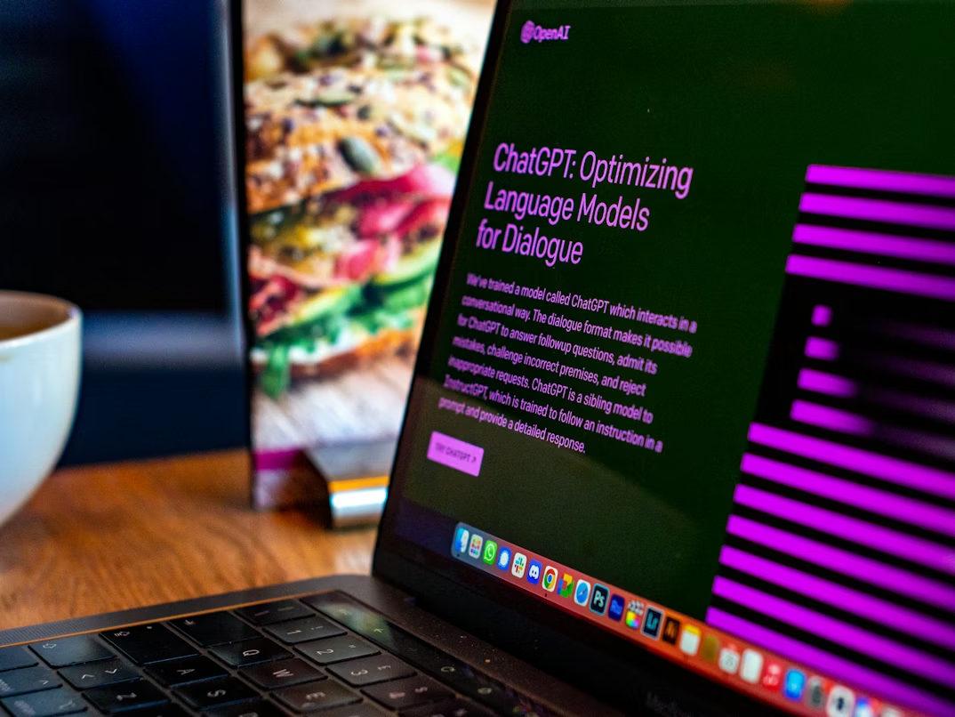
SCENARIUSZ OPARTY NA WYZWANIACH
Kontekst: Twoja instytucja wdrożyła platformę AI, która generuje CV, ocenia pracę i sugeruje interwencje na podstawie danych dotyczących interakcji.
Wyzwanie: Grupa studentów prosi o spotkanie. Postrzegają szkolenie jako bezosobowe, a informacje zwrotne od sztucznej inteligencji uważają za ogólne i mało przydatne w doskonaleniu swoich umiejętności.
Jak odzyskać kontrolę?
  Opcja A: Sztuczna inteligencja jako projekt (kontrola pedagogiczna): stanowi, że żadnej treści generowanej przez sztuczną inteligencję nie należy pokazywać uczniom bez wcześniejszego kontekstualizowania jej przez nauczyciela.
  Opcja B: Ocena uwzględniająca interakcję międzyludzką (wymiar ludzki): sztuczna inteligencja zajmuje się częścią teoretyczną, ale 30% oceny zależy od obowiązkowej profesjonalnej rozmowy z profesorem.
  Opcja C: Krytyczna umiejętność czytania i pisania w kontekście sztucznej inteligencji (autonomia ucznia): przekształcenie sztucznej inteligencji w obiekt analizy i badań.

Slide 29
Scenariusz edukacyjny
Podczas warsztatów CVET studenci przygotowujący się do certyfikacji wprowadzają kody błędów bezpośrednio do generatywnego narzędzia AI, które dostarcza instrukcje naprawy krok po kroku. Jeden ze studentów pyta: „Skoro AI potrafi natychmiast zdiagnozować problem, po co uczyć się teorii?”.
Trener odpowiada, pełniąc rolę etycznego interpretatora:
  Wymaga ona ustnej obrony, w której uczestnicy wyjaśniają, co pominęła sztuczna inteligencja (na przykład zagrożenia bezpieczeństwa lub specyficzne cechy starego sprzętu szkoły).
  Czy uczestnicy zapisują swoje przemyślenia na temat tego, które sugestie sztucznej inteligencji zmodyfikowali lub odrzucili i dlaczego?
  Trener zachowuje kontrolę nad procesem uczenia się, dbając o to, aby każda interakcja ze sztuczną inteligencją zaczynała się od pytań typowych dla człowieka i kończyła się typową dla człowieka refleksją.

Slide 30
Narzędzie do samooceny
3. Jaki jest podstawowy wymóg modelu „Badania nad ludźmi – sztuczna inteligencja – doskonalenie człowieka” (H-AI-H)?
A) Systemy sztucznej inteligencji powinny autonomicznie określać ścieżkę edukacyjną na podstawie danych o uczniu.
B) Wszelkie wykorzystanie sztucznej inteligencji musi zaczynać się od konsultacji z człowiekiem i kończyć się ludzką refleksją, analizą i przeglądem.
C) Interwencja człowieka jest konieczna wyłącznie w przypadku wykrycia przez system AI błędu technicznego.
D) Sztuczna inteligencja powinna być głównym twórcą produktu końcowego, aby zagwarantować jego dokładność techniczną.
  Sprawdź prawidłową odpowiedź
  na ostatnim slajdzie!

Slide 31
NARZĘDZIE DO SAMOOCENY
Pytanie do przemyślenia.
Zastanów się nad konkretnym modułem szkoleniowym, który obecnie prowadzisz.
Gdybym miał zintegrować narzędzie sztucznej inteligencji generatywnej jako „towarzysza” zamiast generatora odpowiedzi,
Jak przeformułowałbyś „kryteria oceny” treści szkoleniowych, aby zapewnić, że uczestnicy rozwijają wewnętrzne struktury poznawcze, a nie tylko symulują umiejętności za pomocą sztucznej inteligencji? Jak mógłbyś przeformułować te kryteria oceny, aby wykazać, że uczestnicy rozwinęli głębokie zrozumienie treści i są w stanie uzasadnić swoje decyzje, niezależnie od korzystania z narzędzi sztucznej inteligencji?

Slide 32
JEDNOSTKA 4: OBOWIĄZKI EDUKATORA W ZAKRESIE NADZOROWANIA ZASTOSOWAŃ SZTUCZNEJ INTELIGENCJI W EDUKACJI

Slide 33
OBOWIĄZKI NAUCZYCIELI W ZAKRESIE NADZOROWANIA ZASTOSOWAŃ SZTUCZNEJ INTELIGENCJI W EDUKACJI.
  Jako trener zajmujący się ciągłym rozwojem zawodowym, kluczowe jest, aby zawsze zachowywać podejście partycypacyjne, dbając o to, aby sztuczna inteligencja była wykorzystywana jako narzędzie pomocnicze, a nie jako substytut profesjonalnej oceny.
  Polega ona na regularnym przeglądaniu i ocenianiu wyników generowanych przez narzędzia AI, aby mieć pewność, że skutecznie wspierają one proces uczenia się i nie ograniczają zaangażowania uczniów.
  Wskazane jest również monitorowanie korzystania ze sztucznej inteligencji przez uczniów, aby zapobiec nadmiernemu poleganiu na tych narzędziach, co może utrudniać krytyczne myślenie.
  Dobrym pomysłem jest zachęcanie ich do kwestionowania wyników uzyskanych za pomocą sztucznej inteligencji, do refleksji nad swoimi odpowiedziami i do wykonywania niektórych zadań bez jej pomocy, pomagając w ten sposób uniknąć przeciążenia poznawczego i sprawiając, że będą oni aktywnie zaangażowani w proces uczenia się.
UKŁAD TYTUŁU

Slide 34
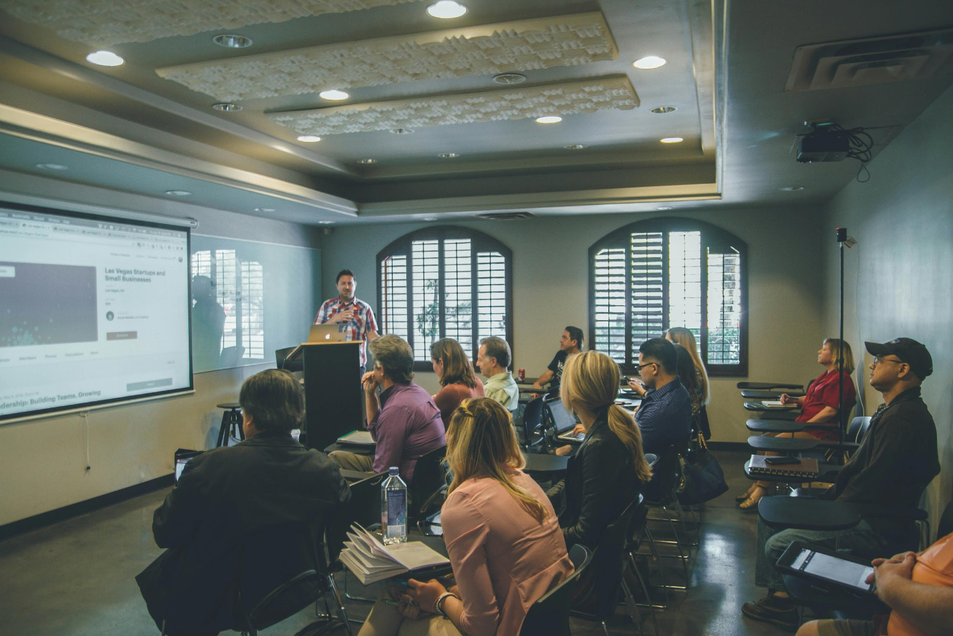
Jako trener CVET będziesz odpowiedzialny za zapewnienie etycznych praktyk w środowiskach intensywnie wykorzystujących sztuczną inteligencję. Twoje obowiązki obejmują:
  Ochrona danych: Konieczne jest zapewnienie bezpieczeństwa zarządzania danymi edukacyjnymi, ochrony prywatności osób fizycznych i zgodności z przepisami takimi jak RODO (Ogólne Rozporządzenie o Ochronie Danych). Obejmuje to informowanie uczniów o sposobie wykorzystywania ich danych oraz utrzymywanie mechanizmów identyfikacji ewentualnych problemów związanych z prywatnością.
  Łagodzenie uprzedzeń: Należy zachować czujność, identyfikując wszelkie uprzedzenia algorytmiczne (np. związane z płcią, rasą lub niepełnosprawnością) i korygując je, aby zapewnić sprawiedliwe traktowanie.
  Biała lista i walidacja: Udział w walidacji narzędzi AI jest konieczny przed ich powszechnym zastosowaniem, aby mieć pewność, że są bezpieczne, odpowiednie do wieku i uzasadnione pedagogicznie.

Slide 35

Zasada początkowego wysiłku jest strategiczną interwencją mającą na celu zapobieganie uzależnieniu poznawczemu.
Przed zastosowaniem sztucznej inteligencji konieczne jest zmierzenie się ze złożonymi koncepcjami i przeprowadzenie niezależnych badań.
Dzięki temu masz pewność, że pozostajesz architektem końcowego rezultatu i unikasz konieczności zlecania wiedzy na zewnątrz.
Podejście „Diagnostic Duo” łączy w sobie wsparcie sztucznej inteligencji z wiedzą i doświadczeniem trenera.
Sztuczna inteligencja może pełnić rolę nauczyciela, zadając pytania pomocnicze, które pomagają zidentyfikować luki w zrozumieniu materiału przez ucznia.
Jednocześnie, jako instruktor, otrzymujesz dostęp do panelu, który pokazuje trudności każdego ucznia. Pozwala to na szybką identyfikację problemów i oferowanie ukierunkowanego wsparcia, dzięki czemu możesz skupić się na nauczaniu i udzielaniu wskazówek, a nie tylko na przekazywaniu treści.

Slide 36

Jako trener CVET musisz nadzorować zintegrowane wykorzystanie sztucznej inteligencji, aby mieć pewność, że będzie ona „partnerem w treningu poznawczym”.
Definicja zasad użytkowania
Ważne jest, aby udzielać studentom wskazówek, kiedy i jak korzystać ze sztucznej inteligencji, a w szczególności nauczyć ich krytycznej analizy wyników sztucznej inteligencji, zamiast akceptowania ich jako ostatecznych odpowiedzi.
Wsparcie w nauce
Wykorzystując analizę danych dotyczących nauki w czasie rzeczywistym, możesz identyfikować najważniejsze luki w wiedzy uczniów i uzupełniać je, zapewniając ukierunkowane i spersonalizowane nauczanie.
Projektowanie dydaktyczne
Konieczne jest projektowanie doświadczeń edukacyjnych łączących informacje zwrotne generowane przez sztuczną inteligencję z ludzką empatią, zwłaszcza w sytuacjach wymagających dynamiki interpersonalnej, której sztuczna inteligencja nie jest w stanie odtworzyć.

Slide 37

Jako trener CVET musisz przyjąć następujące konkretne parametry:
  Transkrypcje debat wygenerowane przez sztuczną inteligencję:
Oceń rygor i głębię dialogu między studentem a sztuczną inteligencją, aby upewnić się, że badanie prowadzi człowiek.
  Obrona w czasie rzeczywistym:
Wymagaj od uczniów omówienia niuansów ustnie i osobiście. To pokazuje solidne zrozumienie czegoś, czego sztuczna inteligencja nie jest w stanie symulować.
  Akapity do refleksji:
Pisemny opis tego, w jaki sposób proces wspomagany sztuczną inteligencją zmodyfikował, zakwestionował lub pogłębił oryginalną tezę studenta.

Slide 38
OBOWIĄZKI INSTRUKTORA W NADZOROWANIU APLIKACJI AI
Możemy zbudować przyszłość opartą na zależności poznawczej, w której niekontrolowane wykorzystanie sztucznej inteligencji pozbawi całe pokolenie umiejętności i zmarginalizuje je. Albo możemy świadomie wybrać ścieżkę zaawansowanej nauki, w której technologia wzmocni ludzki potencjał i będzie sprzyjać głębszym badaniom.
Pytanie, które powinien zadać sobie każdy nauczyciel, brzmi: czy przygotowujesz swoich uczniów do etycznego korzystania ze sztucznej inteligencji, czy do tego, by zostali przez nią zastąpieni?
Ważne jest, aby priorytetowo traktować rozwój umiejętności ludzkich, których sztuczna inteligencja nie jest w stanie zastąpić, takich jak odporność na ciągle zmieniające się warunki, etyczny osąd przy ocenie wyników sztucznej inteligencji oraz zdolność do samodzielnego identyfikowania i rozwiązywania problemów.

Slide 39
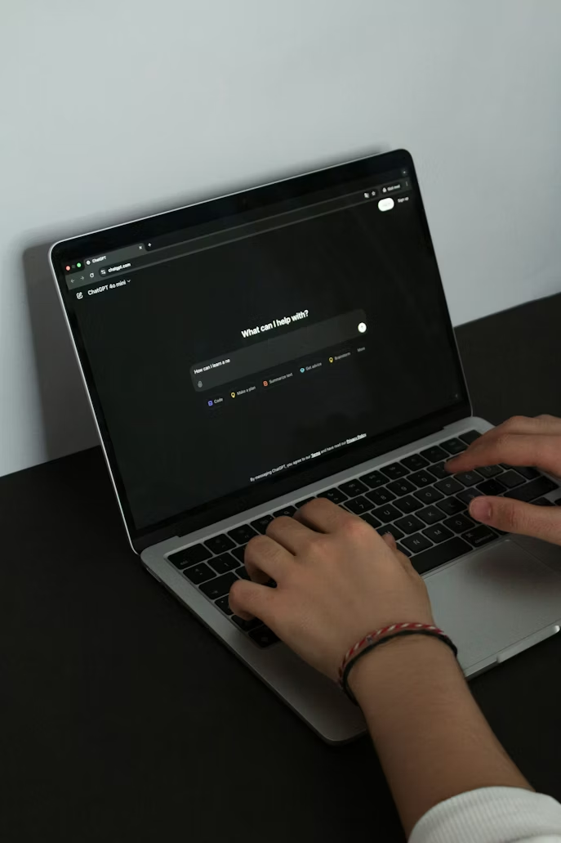
SCENARIUSZ OPARTY NA WYZWANIACH
Kontekst: Twój wydział zatwierdził „Rejestr umiejętności praktycznych” oparty na sztucznej inteligencji, w którym studenci przesyłają filmy, a sztuczna inteligencja generuje oceny i zapewnia wstępną informację zwrotną.
Wyzwanie: Jako instruktor ponosisz odpowiedzialność za wszelkie potencjalne zagrożenia (stronniczość, wycieki danych, błędy). Musisz przedstawić swoim przełożonym „Plan nadzoru” bez blokowania sztucznej inteligencji.
Jak zorganizowany jest nadzór?
Opcja A: Walidacja z „czerwonym alertem”: Obowiązkowa recenzja przez człowieka w przypadku wszystkich istotnych opinii.
Opcja B: Bezpieczne środowisko zapewniające prywatność: Używaj wyłącznie listy narzędzi AI zatwierdzonych przez instytucję.
Opcja C: Warsztaty na temat sprawiedliwości algorytmicznej: sesja kalibracji uprzedzeń z udziałem kadry dydaktycznej.

Slide 40
Scenariusz edukacyjny
Mariana, 28-letnia dorosła studentka, zapisuje się na kurs zawodowy z elektrotechniki przemysłowej, aby uzyskać certyfikat niezbędny do powrotu na rynek pracy. Jej instruktor, pan Costa, jest doświadczony, ale przepracowany i prowadzi kilka grup dorosłych studentów. Chcąc nadążać za kursem i pogodzić go z pracą na pół etatu, Mariana zaczyna korzystać z chatbota opartego na sztucznej inteligencji, aby wykonywać zadania teoretyczne i ćwiczenia praktyczne.
Tego wieczoru pan Costa sprawdza ćwiczenia, które Mariana podała mu na biurku. Widzi arkusz pełen poprawnych odpowiedzi. Później Mariana przychodzi na test umiejętności praktycznych, czując się wyjątkowo osłabiona. Kiedy natrafia na prawdziwą usterkę elektryczną, którą musi zdiagnozować ręcznie, bez pomocy sztucznej inteligencji, jej umysł staje się pusty.
Trenerzy CPD muszą odejść od oceny opartej na rezultatach na rzecz oceny zorientowanej na proces, oceniając proces myślenia, na przykład poprzez analizę zapisów interakcji ze sztuczną inteligencją lub refleksji uczniów na temat tego, jak zmienił się ich sposób rozumowania.

Slide 41
Narzędzie do samooceny
4. Która zasada wymaga od uczniów dokładnej, ręcznej interakcji z materiałem, zanim użyją sztucznej inteligencji do udoskonalenia swojej pracy?
A) Podejście „najpierw sztuczna inteligencja”.
B) Zasada „walcz pierwszy”.
C) Model odwróconej klasy.
D) Zautomatyzowany protokół oceny.
  Sprawdź prawidłową odpowiedź na ostatnim slajdzie!

Slide 42

PYTANIE DO REFLEKSJI
Jak możemy zachować autonomię i mieć wszystko pod kontrolą, skoro systemy sztucznej inteligencji potrafią zapewniać spersonalizowane informacje zwrotne i autonomicznie oceniać prace uczniów?
Oceń ryzyko nadmiernego polegania na technologii i jak zrównoważyć wydajność sztucznej inteligencji z niezastąpionym doświadczeniem i empatią nauczyciela.

Slide 43
ODNIESIENIA UŻYTE W FORMULARZU
Al Nabhani, F., Hamzah, MB i Abuhassna, H. (2025).
Rola sztucznej inteligencji w personalizacji treści edukacyjnych: poprawa jakości uczenia się i rozwój roli nauczyciela w zintegrowanym środowisku edukacyjnym. Współczesne technologie edukacyjne, 17(2), 573. https://doi.org/10.30935/cedtech/16089.
Abdurashidova, MS, Balba, M. i Ismailova, N. (2024).
Integracja sztucznej inteligencji z procesami edukacyjnymi w celu zwiększenia efektywności i personalizacji nauczania w uzbeckich instytucjach szkolnictwa wyższego. W: Materiały z 8. Międzynarodowej Konferencji na temat Przyszłych Sieci i Systemów Rozproszonych (ICFNDS '24). ACM, Nowy Jork, NY, USA. https://doi.org/10.1145/3726122.3726273.
Alfredo, R., Echeverria, V., Jin, Y., Yan, L., Swiecki, Z., Gašević, D. i Martinez-Maldonado, R. (2024).
Analityka uczenia się zorientowanego na człowieka i sztuczna inteligencja w edukacji: systematyczny przegląd literatury. Computers and Education: Artificial Intelligence, 6, 100215.
Antara, P.M., Mohd Beta, R.M.D., Ibrahim, N.A. i Talip, A. (2025).
Poza algorytmem: ku pedagogice sztucznej inteligencji skoncentrowanej na człowieku. Międzynarodowe czasopismo badań i innowacji w naukach społecznych, 9(3).

Slide 44
ODNIESIENIA UŻYTE W MODULE
Al Nabhani, F., Hamzah, MB i Abuhassna, H. (2025).
Rola sztucznej inteligencji w personalizacji treści edukacyjnych: poprawa jakości uczenia się i rozwój roli nauczyciela w zintegrowanym środowisku edukacyjnym. Współczesne technologie edukacyjne, 17(2), 573. https://doi.org/10.30935/cedtech/16089.
Abdurashidova, MS, Balba, M. i Ismailova, N. (2024).
Integracja sztucznej inteligencji w procesach edukacyjnych w celu zwiększenia efektywności i personalizacji nauczania w instytucjach szkolnictwa wyższego w Uzbekistanie. W: Materiały z 8. Międzynarodowej Konferencji na temat Przyszłych Sieci i Systemów Rozproszonych (ICFNDS '24). ACM, Nowy Jork, NY, USA. https://doi.org/10.1145/3726122.3726273.
Alfredo, R., Echeverria, V., Jin, Y., Yan, L., Swiecki, Z., Gašević, D. i Martinez-Maldonado, R. (2024).
Analiza uczenia się zorientowanego na człowieka i sztuczna inteligencja w edukacji: systematyczny przegląd literatury. Computers and Education: Artificial Intelligence, 6, 100215.
Antara, PM, Mohd Beta, RMD, Ibrahim, NA i Talip, A. (2025).
Poza algorytmem: ku pedagogice sztucznej inteligencji skoncentrowanej na człowieku. Międzynarodowe czasopismo badań i innowacji w naukach społecznych, 9(3).

Slide 45
Bakhmat, N., Mamychenko, S., Mozulenko, D., Barbashova, I. i Ponomarova, M. (2025).
Historia pedagogiki jako zmiana paradygmatu: rola sztucznej inteligencji w obecnej fazie. Brazylijskie czasopismo edukacji, technologii i społeczeństwa (BRAJETS), 18(1), 234–246.
Birhane, A., Isaac, WS, Prabhakaran, V., Diaz, M., Elish, MC, Gabriel, I. i Mohammed, S. (2022).
Władza w ręce ludu? Szanse i wyzwania dla partycypacyjnej sztucznej inteligencji. Równość i dostęp do algorytmów, mechanizmów i optymalizacji (EAAMO '22).
Budiman, RDA, Surjono, HD, Wagiran, Firdaus, M., Kurniati, T., Feladi, V., Oktarika, D., Hakiki, M., Sabir, A., Wiyoko, T., Kadir, A., Hamid, MA i Fadli, R. (2025).
Skuteczność ocen opartych na sztucznej inteligencji w doskonaleniu oceny nauczania poprzez technologię predykcyjną w szkołach zawodowych średnich. International Journal of Information Technology and Education, 15(7).
Campbell, PS, Nautiyal, T., Kutasov, D. i Couper, E. (2025).
Wytyczne taktyczne dotyczące edukacji i szkoleń zintegrowanych ze sztuczną inteligencją: Nowe spojrzenie na edukację i pracę w celu stworzenia odpornej i zorientowanej na człowieka siły roboczej. Program stypendialny Convergence.
Chan, A., Okolo, CT, Terner, Z. i Wang, A. (2021).
Granice globalnego włączenia w rozwój sztucznej inteligencji.
Creely, E. i Carabott, K. (2025).
Nauczanie i uczenie się z wykorzystaniem sztucznej inteligencji: zintegrowany model pedagogiczny zorientowany na sztuczną inteligencję. The Australian Educational Researcher, 52, 4633–4654.

Slide 46
Chatfield, T. (2025).
Sztuczna inteligencja i przyszłość edukacji (Data Book). Londyn: Sage.
Cukurova, M., Kralj, L., Hertz, B. i Saltidou, E. (2024).
Rozwój zawodowy nauczycieli w dobie sztucznej inteligencji. Sprawozdanie z seminarium tematycznego Akademii European Schoolnet. European Schoolnet.
Komisja Europejska. (2022).
Wytyczne etyczne dla nauczycieli dotyczące wykorzystania sztucznej inteligencji (AI) i danych w nauczaniu i uczeniu się. Służba Publikacji Unii Europejskiej. https://doi.org/10.2766/153756.
Gupta, U. i Garg, P. (2023).
Integracja sztucznej inteligencji w praktykach szkoleniowych i rozwojowych: przegląd systematyczny. International Journal of Professional Rehabilitation Management and Science (IJPREMS), 3(7), 277–280.
Kolhatin, A. O. (2025). Od automatyzacji do augmentacji: zorientowane na człowieka ramy dla generatywnej sztucznej inteligencji w adaptacyjnym tworzeniu treści edukacyjnych. AREdu 2025: 8. Międzynarodowe Warsztaty nt. Rzeczywistości Rozszerzonej w Edukacji.
Li, J., Yan, Y. i Zeng, X. (2025).
Eksploracja sztucznej inteligencji w edukacji włączającej: systematyczny przegląd badań empirycznych. Applied Sciences, 15(23), 12624.
Merino-Campos, C. (2025).
Wpływ sztucznej inteligencji na spersonalizowane uczenie się w szkolnictwie wyższym: przegląd systematyczny. Trends in Higher Education, 4(2), 17. https://doi.org/10.3390/higheredu4020017.

Slide 47
Miao, F. i Holmes, W. (2023).
Wytyczne dotyczące generatywnej sztucznej inteligencji w edukacji i badaniach. Publikacja UNESCO.
Mushkani, R., Berard, H., Cohen, A. i Koseki, S. (2025).
Stanowisko: Prawo do sztucznej inteligencji. Materiały z 42. Międzynarodowej Konferencji nt. uczenia maszynowego (ICML 2025).
Nizamani, DL, Zaman, G. i Nizamani, KUN (2025).
Badanie roli programów kształcenia nauczycieli w przygotowaniu nauczycieli języka angielskiego do integracji ze sztuczną inteligencją. Contemporary Journal of Social Sciences, 3(3), 2311–2324.
Omer, N.I.M.S. (2024).
Utrzymywanie znaczącej interakcji międzyludzkiej w środowiskach nauki języków wspomaganych sztuczną inteligencją: przegląd systematyczny. Arts for Linguistic & Literary Studies, 6(3), 533–552.
Owan, VJ, Rent, KB, Idika, DO, Etta, EO i Bassey, BA (2023).
Badanie potencjału narzędzi sztucznej inteligencji w pomiarach i ocenie edukacji. EURASIA Journal of Mathematics, Science and Technology Education, 19(8), 2307. https://doi.org/10.29333/ejmste/13428.
Stavissky, Y. (2025).
Ramy zaangażowania pedagogicznego w zakresie sztucznej inteligencji skoncentrowanego na człowieku (HCAI-PE): fundamentalna zmiana paradygmatu w pedagogice sztucznej inteligencji. SCIREA Journal of Education, 10(6), 344-365.

Slide 48
Tan, L. Y., Hu, S., Yeo, D. J. i Cheong, K. H. (2025).
Platformy uczenia adaptacyjnego oparte na sztucznej inteligencji: przegląd. Komputery i edukacja: Sztuczna inteligencja, 9, 100429. https://doi.org/10.1016/j.caeai.2025.100429.
Tan, X., Cheng, G. i Ling, M. H. (2025).
Sztuczna inteligencja w nauczaniu i rozwoju zawodowym nauczycieli: przegląd systematyczny. Komputery i edukacja: Sztuczna inteligencja, 8, 100355. https://doi.org/10.1016/j.caeai.2024.100355.
Tusquellas, N., Palau, R. i Santiago, R. (2024).
Analiza potencjału sztucznej inteligencji w rozwoju zawodowym i zarządzaniu talentami: systematyczny przegląd literatury. International Journal of Information Management Data Insights, 4, 100288. https://doi.org/10.1016/j.jjimei.2024.100288.
UNESCO. (2024).
Ramy kompetencji w zakresie sztucznej inteligencji dla nauczycieli. Organizacja Narodów Zjednoczonych do spraw Oświaty, Nauki i Kultury. https://doi.org/10.54675/ZJTE2084.
Viberg, O., Poquet, O., Kovanovic, V. i Khosravi, H. (2025).
Wzmocnienie ludzkich działań w erze sztucznej inteligencji: perspektywa analityki uczenia się. Journal of Learning Analytics, 12(3), 1–7.

Slide 49
Vorobyeva, K. I., Belous, S., Savchenko, N. V., Smirnova, L. M., Nikitina, SA, & Zhdanov, S. P. (2025).
Spersonalizowane uczenie się za pomocą sztucznej inteligencji: podejścia pedagogiczne i krytyczne spostrzeżenia. Współczesna technologia edukacyjna, 17(2), 574. Holmes, W., Persson, J., Salaj, R. i Tuomi, I. (b.d.). Wytyczne dotyczące rozwoju i promocji ludzkiego wymiaru umiejętności posługiwania się sztuczną inteligencją. Rada Europy.
Hristova, M. i Donchev, I. (2025).
Zastosowanie instrumentów IA do nauki i personalizacji oceny. Seria naukowa „Innowacyjna edukacja STEM”, 7, 176–184. https://doi.org/10.55630/STEM.2025.0715. Rigot, A. (2022). Projektowanie z marginesów: koncentracja na najbardziej zmarginalizowanych i dotkniętych procesami projektowania – od pomysłu do produkcji. Projekt Technologii i Celu Publicznego, Belfer Center for Science and International Affairs, Harvard Kennedy School.
Song, Y., Weisberg, L. R., Zhang, S., Tian, ​​​​​​X., Boyer, K. E., & Israel, M. (2024).
Ramy projektowania inkluzywnego uczenia się AI dla uczniów o zróżnicowanych potrzebach. Computers and Education: Artificial Intelligence, 6, 1002-12. Holmes, W., Persson, J., Salaj, R. i Tuomi, I. (b.d.). Wytyczne dotyczące rozwijania i promowania ludzkiego wymiaru kompetencji w zakresie AI. Rada Europy.

Slide 50

Narzędzie do samooceny – rozwiązania
Pytania wielokrotnego wyboru:
Pytanie 1) A.
  Pytanie 2) B.
  Pytanie 3) C.
  Pytanie v4) B.

Slide 51

Zacznij od nowa
Kurs wyjścia
Projekt ten był współfinansowany ze środków programu Erasmus+ Komisji Europejskiej. Niniejsza publikacja odzwierciedla wyłącznie opinie jej autorów i ani Komisja Europejska, ani SEPIE nie ponoszą odpowiedzialności za jakiekolwiek wykorzystanie zawartych w niej informacji.

